Slide 1


Streamlit
Um curso relâmpago
16/07/2025
Streamlit © 2025 by Téo Calvo is licensed under CC BY-NC-SA 4.0.
To view a copy of this license, visit: https://creativecommons.org/licenses/by-nc-sa/4.0/

Slide 2





Quem
Teodoro “Téo” Calvo
Bacharel em Estatística - FCT UNESP
Especialista em Big Data & Data Science - UFPR
Streamer - Twitch
Membro do Conselho e Instrutor - Instituto Aaron Swartz

Slide 3












Trajetória
2016
2017
2018
2019
2020
2021
2022
2023
2024
2025

Slide 4

Combinados
Sempre das 9AM às ~11 horas estaremos online
Pausa às 10:00hrs até as 10:15
Notificações serão desligadas, mas sua contribuição é sempre bem-vinda
Quando houver ADs, a explicação é pausada
Evite spamar a mesma coisa no chat, moderadores estarão de olho
Comentários discriminatórios e babacas serão banidos sem aviso prévio
!ppt para acessar todo material o curso

Slide 5
Avisos
Participe de nossa comunidade: comunidade.teomewhy.org
Nosso foco é o básico bem feito. Estamos melhorando ano após ano!
O sucesso do curso também depende de você!
Me ajude com as perguntas repetidas;
Tem algo que não abordei?
Tem algo que você explicaria diferente?
Tem algo mais complexo que deixei passar?
Faça um vídeo/material

Slide 6
Nos Apoie
Nossos cursos são 100% gratuitos
e você pode nos apoiar em diferentes plataformas:
Apoia.se: apoia.se/teomewhy
LivePix: livepix.gg/teomewhy
Assinante na Twitch: twitch.tv/teomewhy
Membros no YouTube: youtube.com/@teomewhy
GitHub Sponsors: github.com/sponsors/TeoMeWhy

Slide 7

Python (Instalação)
Python com pacotes de Data Science: anaconda.org
Interface de Desenvolvimento: code.visualstudio.com
Extensões:
https://marketplace.visualstudio.com/items?itemName=ms-python.python
https://marketplace.visualstudio.com/items?itemName=ms-toolsai.jupyter

Slide 8
Material
Documentação Streamlit: https://docs.streamlit.io/
Repositório do Código: https://github.com/TeoMeWhy/streamlit-2025
Planilha referência: Template Controle Financeiro

Slide 9
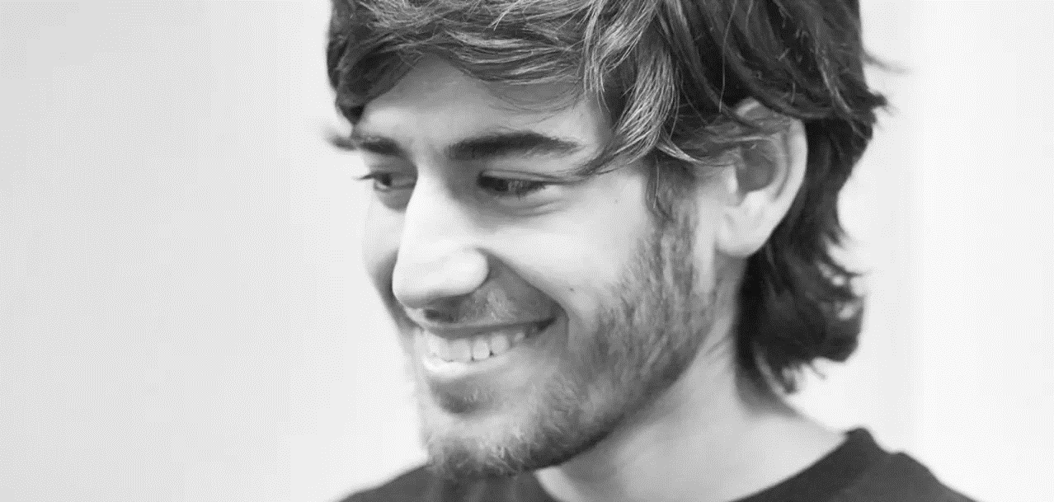




Big
“Big
stories need
human
stakes”
Aaron Swartz
@teomewhy
@teomewhy
/teocalvo
/teomewhy

